Slide 2
S’ouvrir, regarder, s’émerveiller
Un regard sur la création

Slide 3
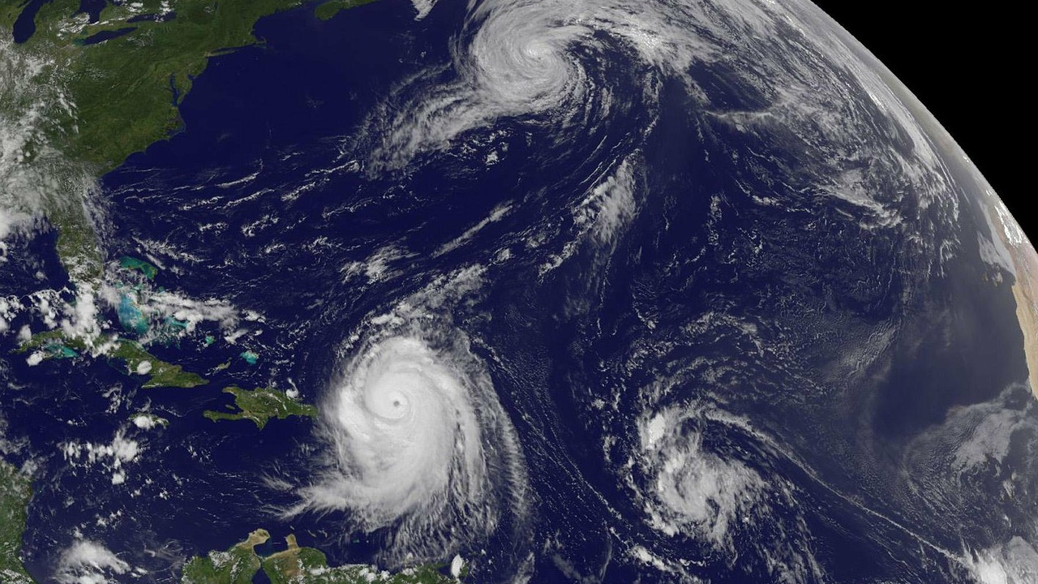
Un regard aimant
qui s’émerveille de la beauté, de la bonté, de la présence de Dieu au cœur du monde.

Slide 4
Autorisons nous à nous émerveiller de Sa création !
S’ouvrir Regarder
S’émerveiller
Notre communauté paroissiale est riche de ce que chacun apporte et reçoit. Nous pouvons rendre grâce et nous émerveiller de tous ces charismes : accueil, sacristie, ménage, comptabilité, prières, chants, solidarité, accompagnement des enfants, et des jeunes, musique ...
Trois rencontres à vivre ensemble

Slide 5
Trois rencontres à vivre ensemble
ALLER A LA SOURCE
Entrée en Avent
Dimanche 28 novembre
RENDEZ-VOUS
Préparer la messe à plusieurs
LUNDI
08 NOVEMBRE
à DB à 18h30

Slide 6
Trois rencontres à vivre ensemble
REPRENDRE SOUFFLE
Entrée en Carême
Dimanche 06 mars
RENDEZ-VOUS
Préparer la messe à plusieurs
JEUDI
10 FEVRIER
à DB à 18h30

Slide 7
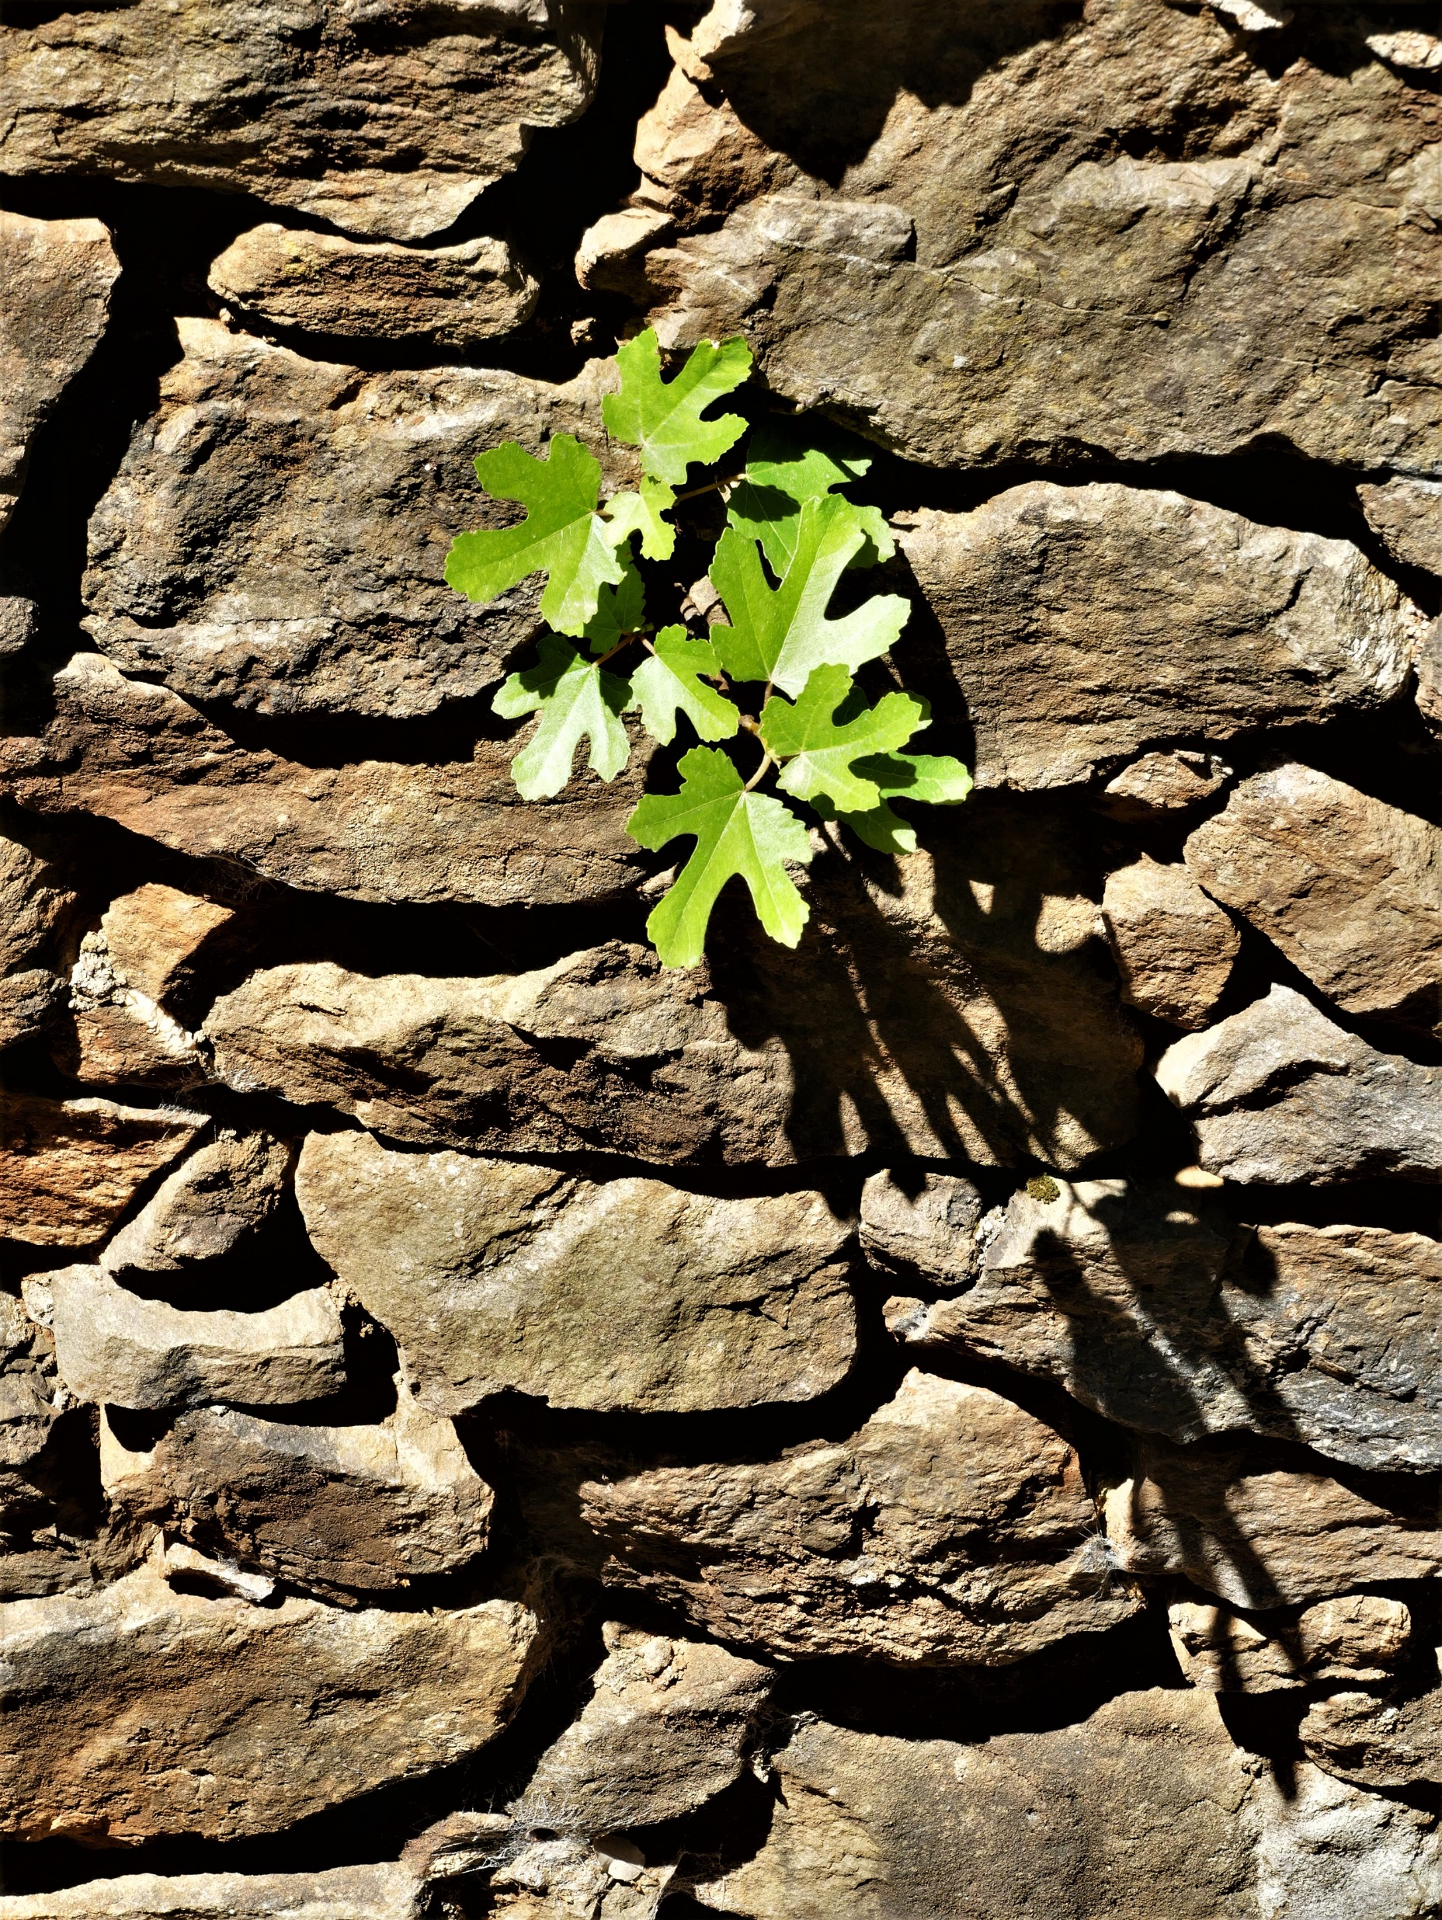
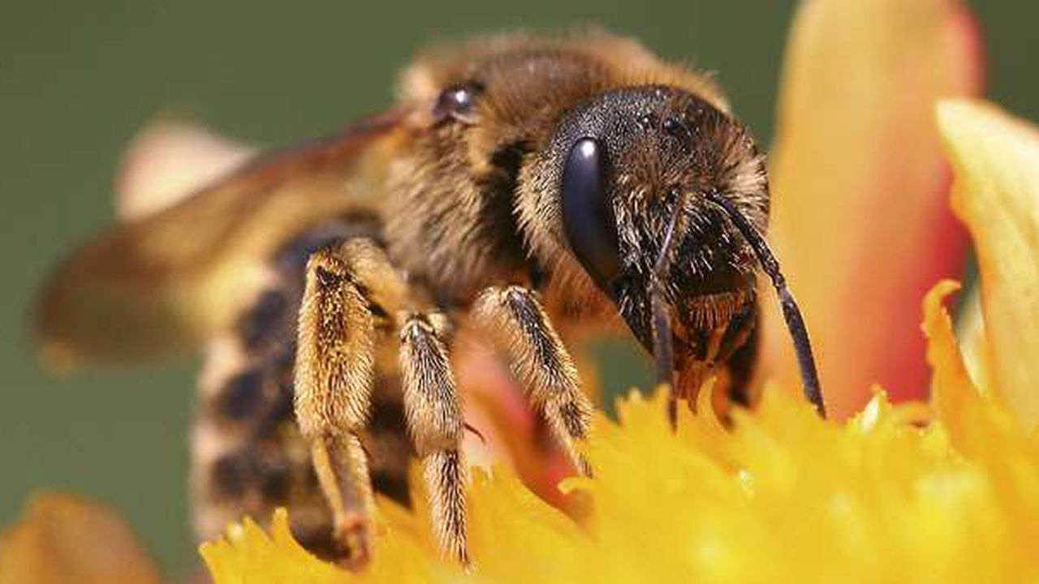
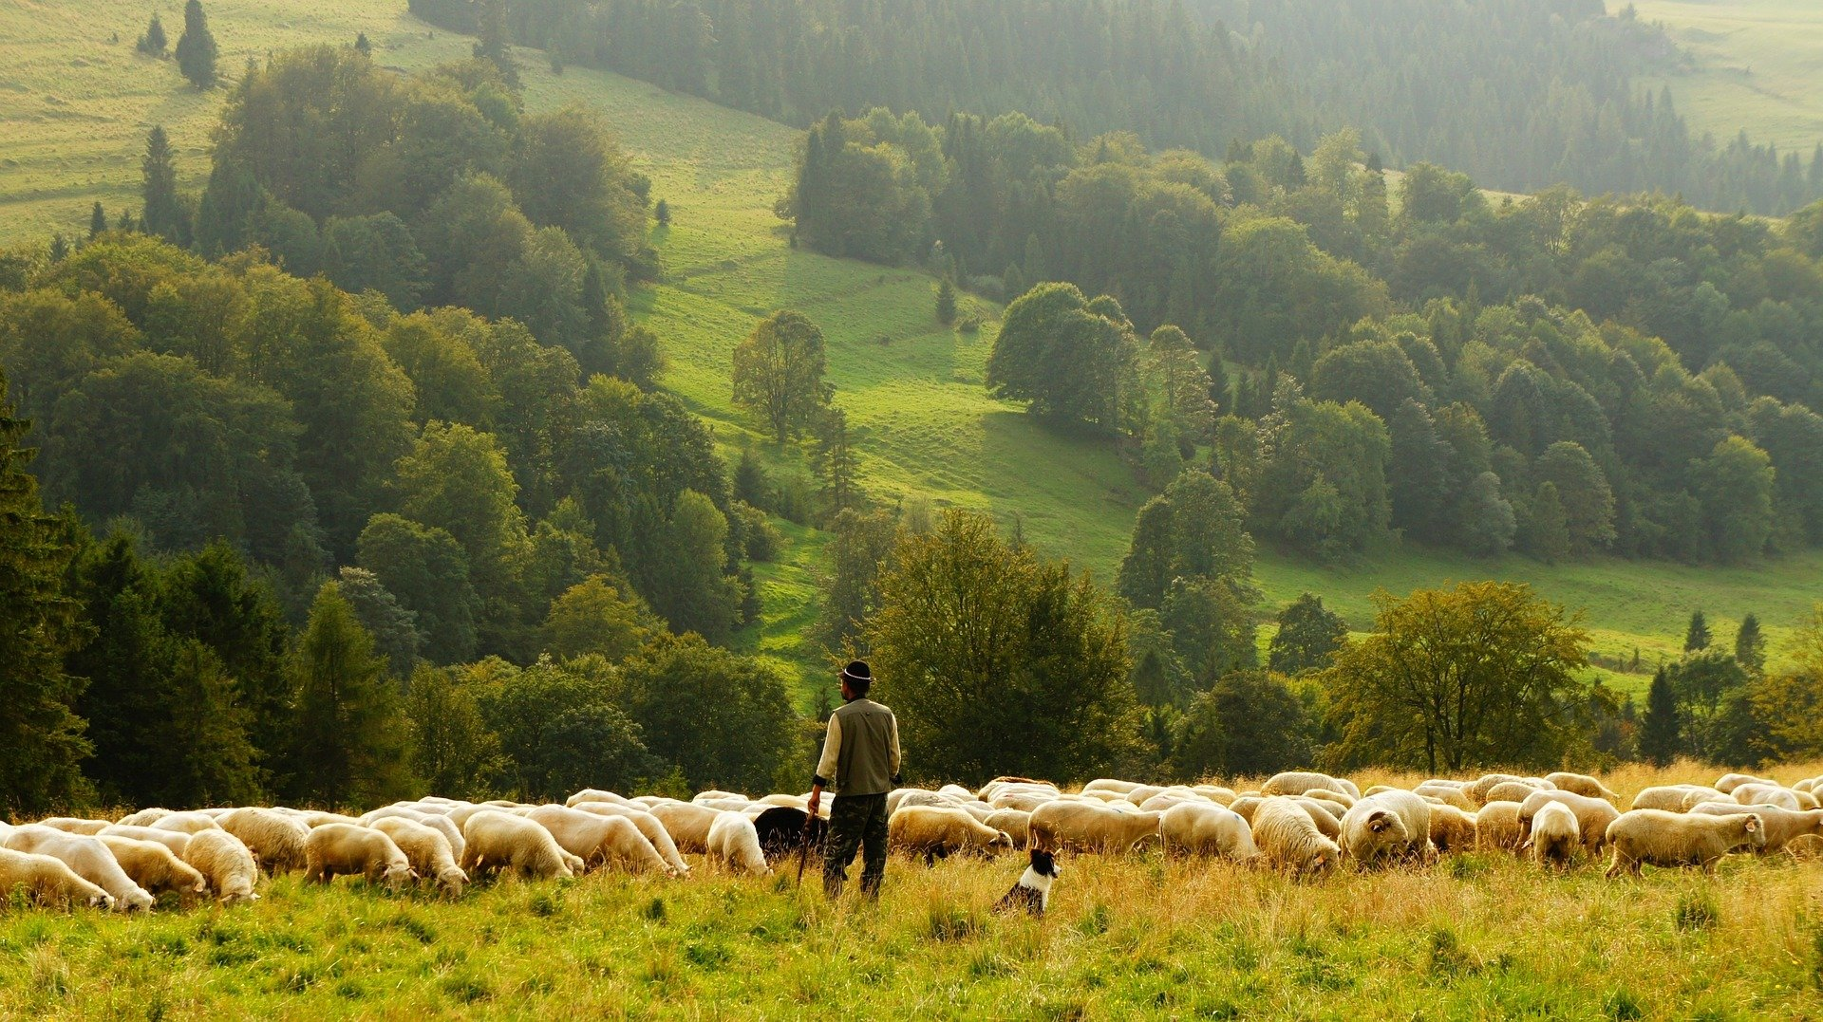
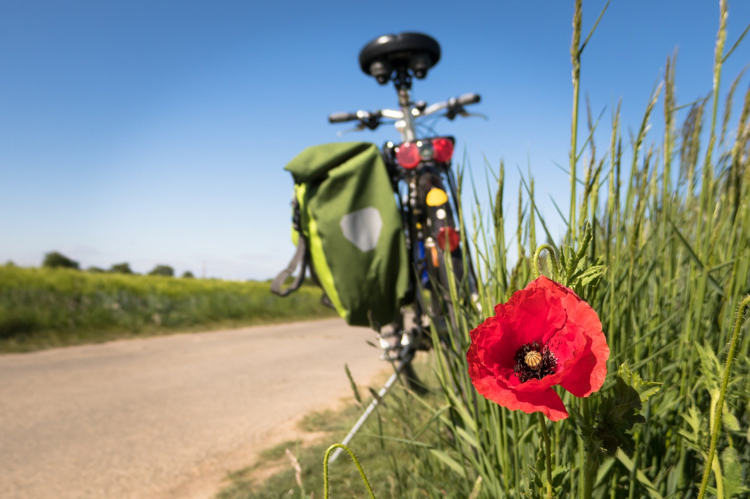
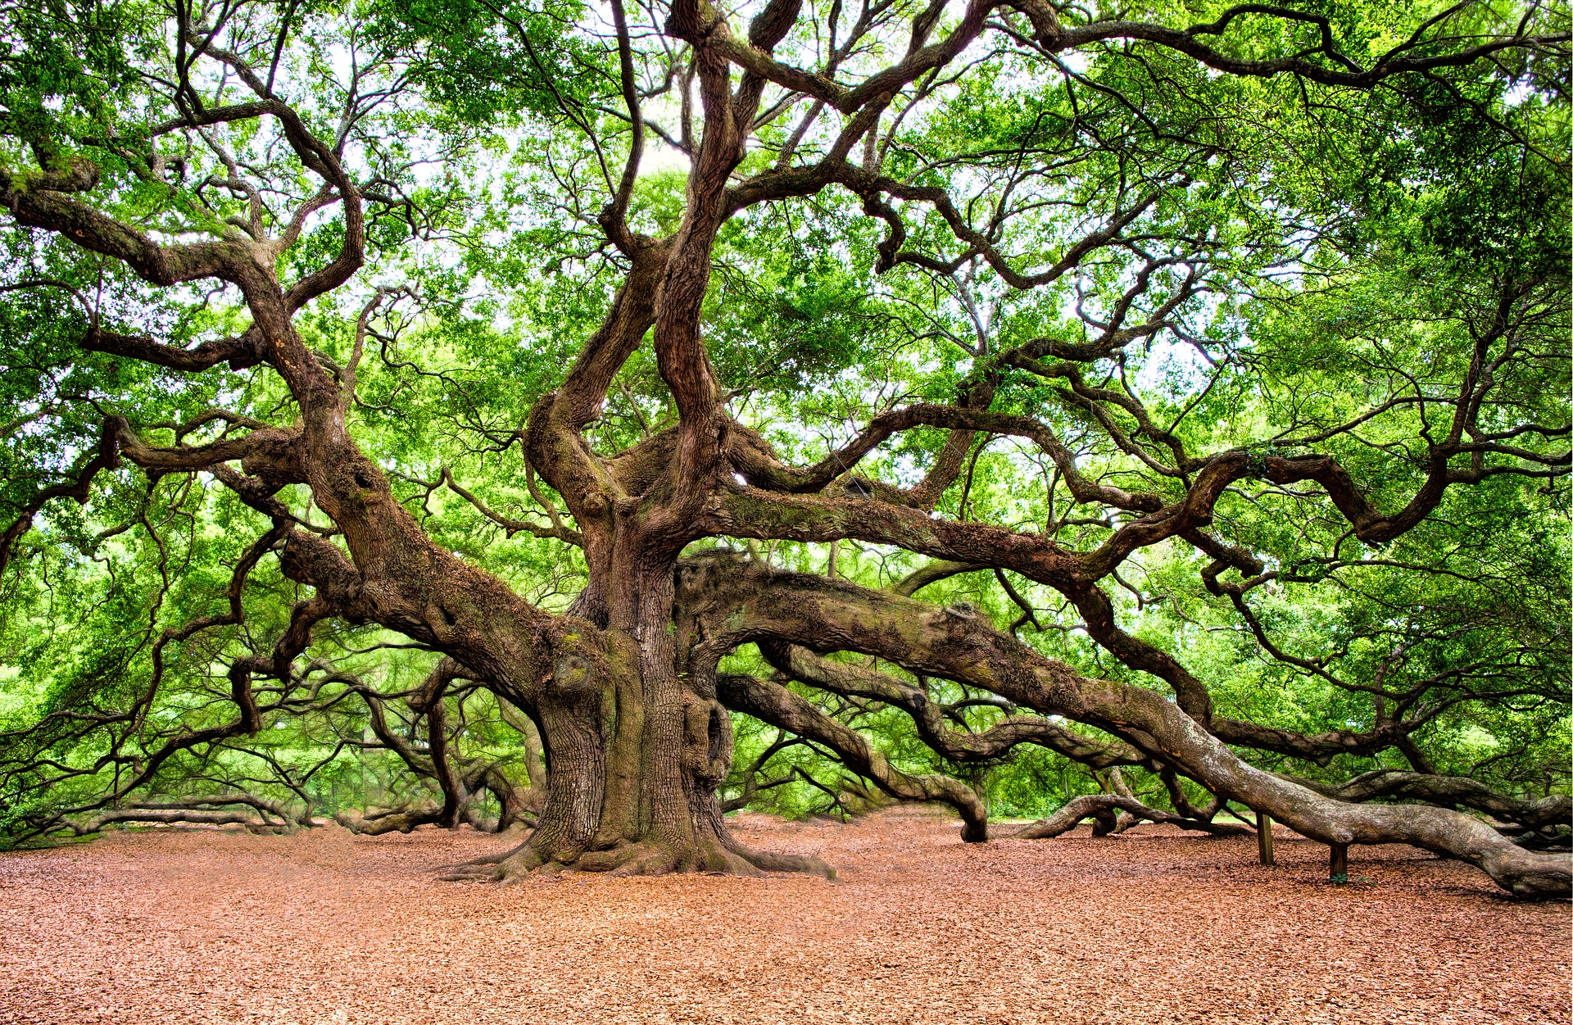
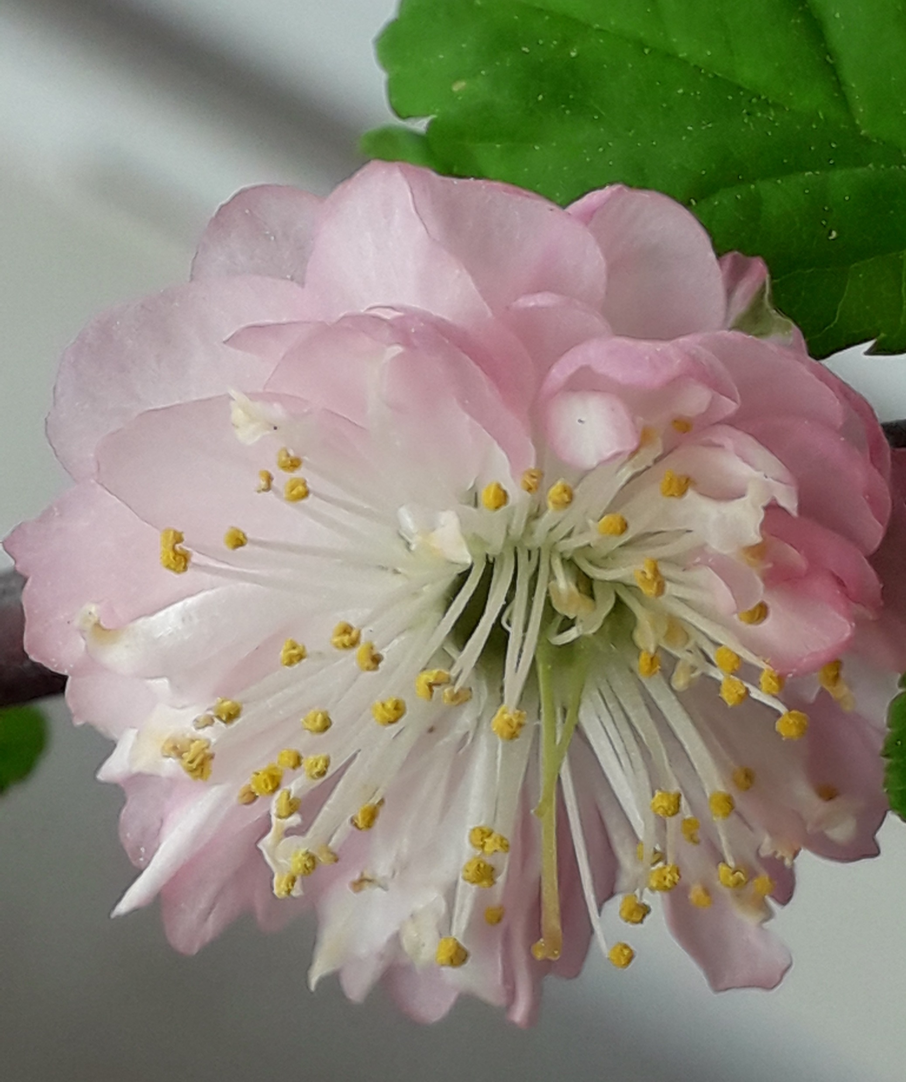
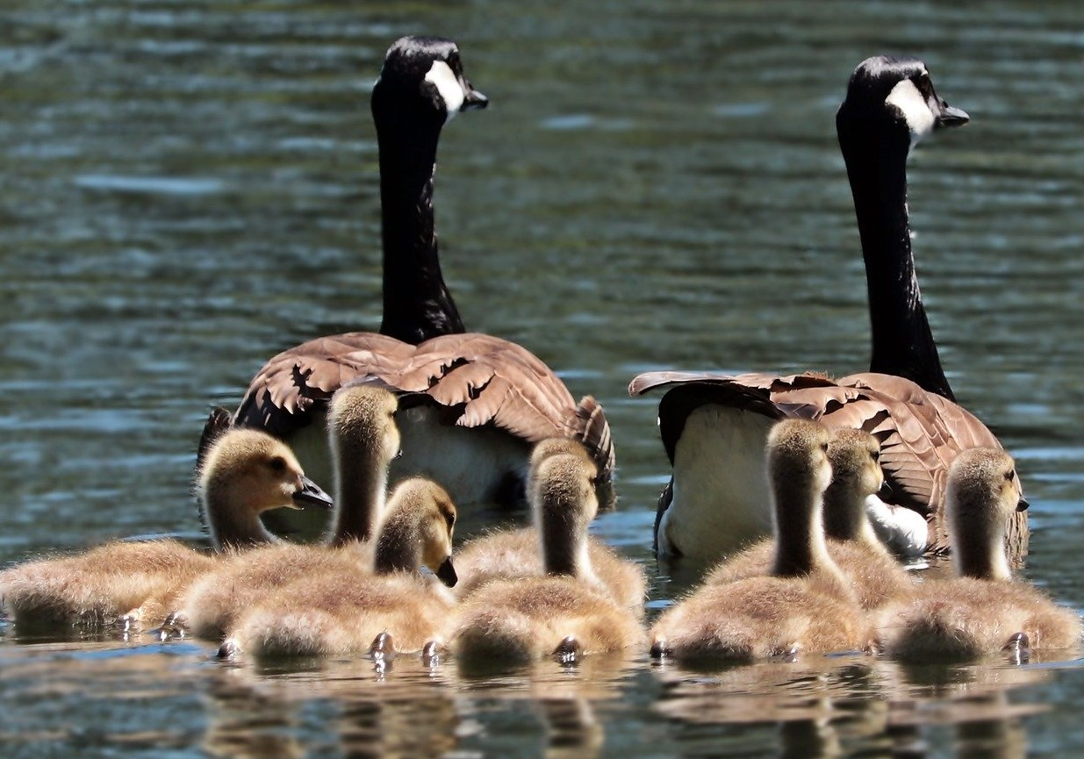
Trois rencontres à vivre ensemble
RECEVOIR
Sortie paroissiale
Dimanche 26 juin
D’autres rencontres à venir...

Slide 9
Cheminer avec d’autres à partir de la Bible.
LA BONNE NOUVELLE DE LA CREATION
Le livret est en vente à l’accueil de la paroisse.
Si vous souhaitez suivre ce parcours, vous pouvez rejoindre ou créer un groupe,.
Contactez : paroissejdl@orange.fr

